Slide 1
CHÀO MỪNG CÁC EM ĐẾN VỚI BÀI HỌC MỚI

Slide 2
?. Trong đời sống, tốc độ và vận tốc là hai đại lượng đều dùng để mô tả sự nhanh chậm của chuyển động. Em đã từng sử dụng hai đại lượng này trong những trường hợp cụ thể nào?
Trả lời
Sử dụng hai đại lượng này khi nói:
Xe máy đi với tốc độ 40 km/h.
Ô tô chạy với tốc độ 120 km/h.
Máy bay đang bay theo hướng Nam với vận tốc 190m/s

Slide 3
BÀI 5: TỐC ĐỘ VÀ VẬN TỐC

Slide 4
NỘI DUNG BÀI HỌC
1. Tốc độ
2. Vận tốc

Slide 5
Vậy làm thế nào để có thể biết được thỏ hay rùa chuyển động nhanh hay chậm hơn trong cuộc thi chạy marathon ?
I. TỐC ĐỘ
1. Tốc độ trung bình
Để xác định độ nhanh hay chậm của một chuyển động, người ta đã dùng 2 cách :
+ So sánh quãng đường đi được trong cùng một thời gian.
+ So sánh thời gian để đi cùng một quãng đường.

Slide 6
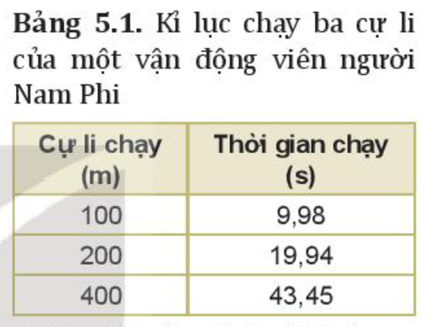
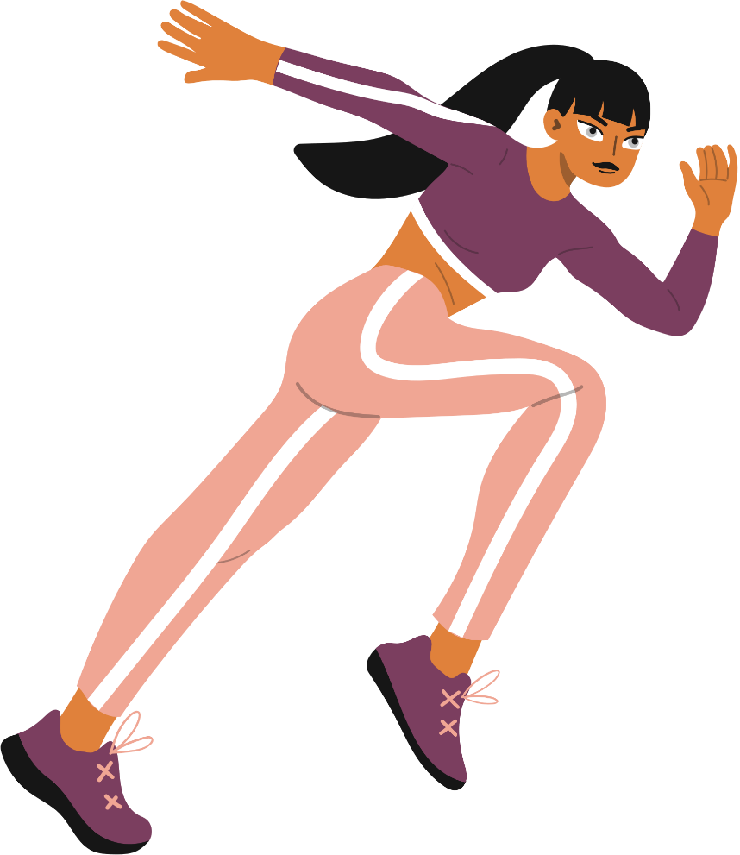
HĐ. Một vận động viên Nam Phi đã lập kỉ lục thế giới về chạy ba cự li: 100m, 200m và 400m (bảng 5.1). Hãy dùng hai cách trên để xác định vận động viên này chạy nhanh nhất ở cự li nào?

Slide 7
Giải
Cách 1: So sánh quãng đường đi được trong cùng một thời gian.
- Quãng đường vận động viên chạy được trong 1s ở mỗi cự li là:
+ Cự li 100 m: $s_{1}= \frac{100}{9,98}≈10,02m$
+ Cự li 200 m: $s_{2}= \frac{200}{19,94 }≈10,03m$
+ Cự li 400 m: $s_{3}= \frac{400}{43,45}≈9,21m$
Trong cùng 1s, quãng đường vận động viên chạy được ở cự li 200 m lớn nhất.
⇒ Vận động viên chạy nhanh nhất ở cự li 200 m.

Slide 8
Cách 2: So sánh thời gian để đi cùng một quãng đường.
- Thời gian để vận động viên chạy quãng đường 100 m ở mỗi cự li là:
+ Cự li 100 m: $t_{1}$ $=9,98s$
+ Cự li 200 m: $t_{2}=\frac{19,94}{2} ≈9,97s$
+ Cự li 400 m: $t_{3}=\frac{43,45}{4} ≈10,68s$
Với cùng quãng đường 100 m, thời gian vận động viên chạy ở cự li 200 m ngắn nhất.
⇒ Vận động viên chạy nhanh nhất ở cự li 200 m.

Slide 9
Kết luận:
- Người ta thường dùng quãng đường đi được trong cùng một đơn vị thời gian để xác định độ nhanh, chậm của chuyện động. Đại lượng này gọi là tốc độ trung bình của chuyển động (gọi tắt là tốc độ trung bình), kí hiệu là v
- Công thức tính: $Tốc độ trung bình =\frac{Quãng đường đi được}{Thời gian}$ hay $v =\frac{s}{t}$ (5.1a)
Từ công thức trên, ta suy ra:
+ Quãng đường đi được: $s=v.t$
+ Thời gian đi: $t =\frac{s}{v}$

Slide 10
Chú ý:
Nếu gọi quãng đường đi được từ thời điểm ban đầu đến thời điểm $t_{1}$ là $s_{1}$, đến thời điểm $t_{2}$ là $s_{2}$ thì:
- Thời gian đi là: $∆t=t_{2}−t_{1}$
- Quãng đường đi được trong thời gian $∆t$ là: $∆s=s_{2}−s_{1}$
- Tốc độ trung bình của chuyển động là: v = $\frac{∆s}{∆t}$ (5.1b)

Slide 11
?1. Tại sao tốc độ này (5.1b) được gọi là tốc độ trung bình?
Trả lời
Tốc độ này được gọi là tốc độ trung bình vì đó là tốc độ xét trên quãng đường đủ lớn, trong khoảng thời gian đủ dài.
Hơn nữa trên cả quãng đường này, có lúc vật đi với tốc độ cao hơn, có lúc lại đi với tốc độ thấp hơn, nên đây chỉ là tốc độ đại diện cho cả quá trình chuyển động nhanh hay chậm trên quãng đường.

Slide 12
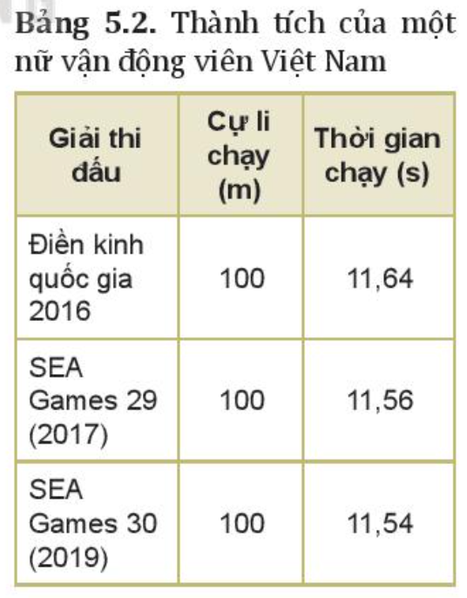
?2. Hãy tính tốc độ trung bình ra đơn vị m/s và km/h của nữ vận động viên tại một số giải thi đấu dựa vào bảng 5.2

Slide 13
Trả lời
Tốc độ trung bình của nữ vận động viên tại các giải thi đấu là:
- Giải điền kinh quốc gia 2016:
$$v_{1}=\frac{s_{1}}{t_{1}}=\frac{100}{11,64}≈8,59m/s≈ 30,92 km/h$$
- Giải SEA Games 29 (2017):
$$v_{2}=\frac{s_{2}}{t_{2}}=\frac{100}{11,56}≈8,65m/s≈31,14 km/h$$
- Giải SEA Games 30 (2019):
$$v_{3}= \frac{s_{3}}{t_{3}}=\frac{100}{11,54} ≈8,67m/s≈31,21 km/h$$

Slide 14
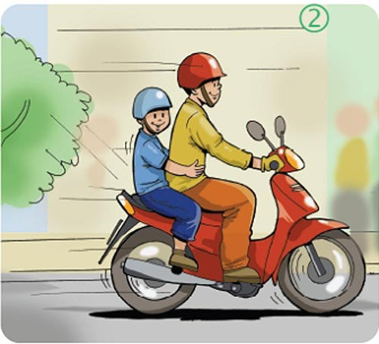
2. Tốc độ tức thời
?. Bố bạn A đưa A đi học bằng xe máy vào lúc 7h. Sau 5 phút, xe đạt tốc độ 30 km/h, sau 10 phút nữa tăng tốc độ lên thêm 15 km/h. Gần đến trường, xe giảm dần tốc độ và dừng trước cổng trường lúc 7h30.
a. Tính tốc độ trung bình của xe máy chở A khi đi từ nhà đến trường. Biết quãng đường từ nhà đến trường là 15 km.
b. Tính tốc độ của xe vào lúc 7h15 phút. và 7h30 phút. Tốc độ này là tốc độ gì?

Slide 15
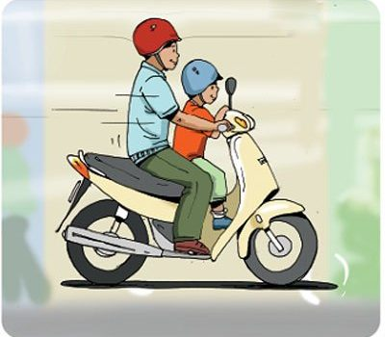
Giải
a) Thời gian xe máy đi từ nhà đến trường là:
$$∆t = 7h30 − 7h = 30 phút = 0,5h$$
- Tốc độ trung bình của xe máy chở A khi đi từ nhà đến trường:
$$v = \frac{∆s}{∆t}= \frac{15}{0,5}= 30 (km/h)$$

Slide 16
b) Theo đề bài ta có:
- Sau 5 phút kể từ khi xuất phát, xe đạt tốc độ 30 km/h.
- Sau 10 phút nữa, xe tăng tốc lên thêm 15 km/h.
⇒ Tốc độ của xe vào lúc 7 giờ 15 phút là:
$$v_{1} = 15 + 30 = 45 km/h$$
- Xe dừng trước cổng trường lúc 7 giờ 30 phút.
⇒ Tốc độ của xe lúc 7 giờ 30 phút là:$v_{2}$ = 0 km/h
- Cả 2 tốc độ này đều là tốc độ tức thời vì lúc này bố bạn A đang đọc số chỉ của tốc kế trên xe máy.

Slide 17
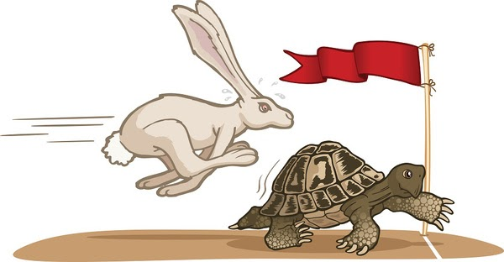
Phân biệt tốc độ trung bình và tốc độ tức thời :
Tốc độ trung bình là giá trị bình quân trên cả quãng đường đi.
Tốc độ tức thời là giá trị tại một thời điểm xác định.
Kết luận : Ta có thể thấy tốc độ tức thời là tốc độ trung bình trên một đoạn đường rất ngắn.

Slide 18
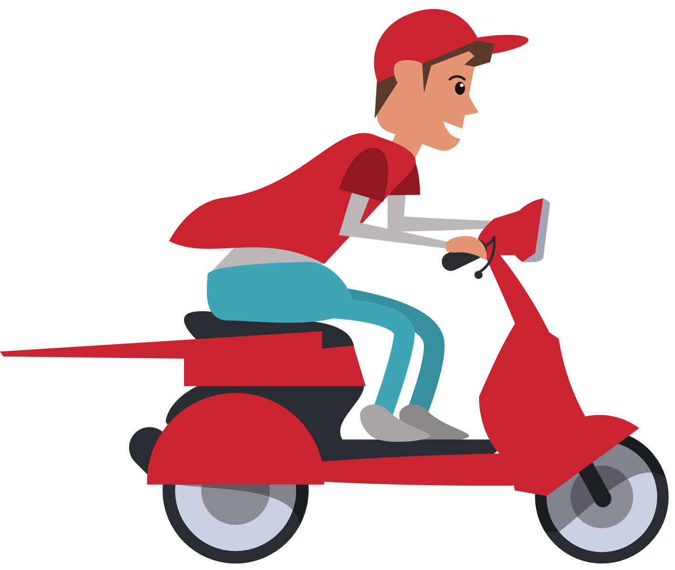
Nghiên cứu sgk mục II.1 hãy cho biết em hãy cho biết vận tốc và tốc độ khác nhau như thế nào
II. VẬN TỐC
1. Vận tốc trung bình
Sự khác nhau giữa vận tốc và tốc độ là:
+ Tốc độ đại diện cho độ nhanh chậm của chuyển động, là một đại lượng vô hướng.
+ Vận tốc là một đại lượng có hướng. Nó đại diện cho tốc độ nhanh chậm lẫn hướng của chuyển động.

Slide 19
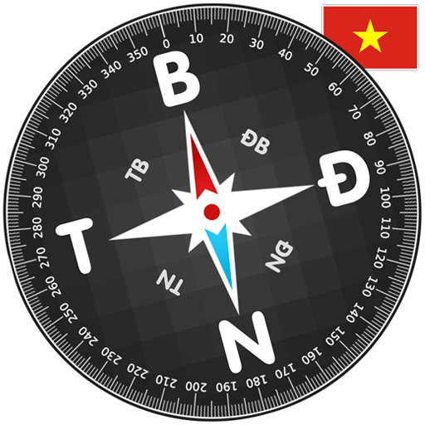
Vậy xác định được độ nhanh hay châm của chuyển động rồi thì xác định thêm hướng nhằm mục đích gì ?
Phải nghiên cứu yếu tố là hướng trong một chuyển động là vì:
Nếu chỉ biết tốc độ và thời gian của chuyển động thì ta chưa thể xác định vị trí của vật.
Còn khi biết thêm hướng của chuyển động thì ta sẽ xác định được vị trí của vật.

Slide 20
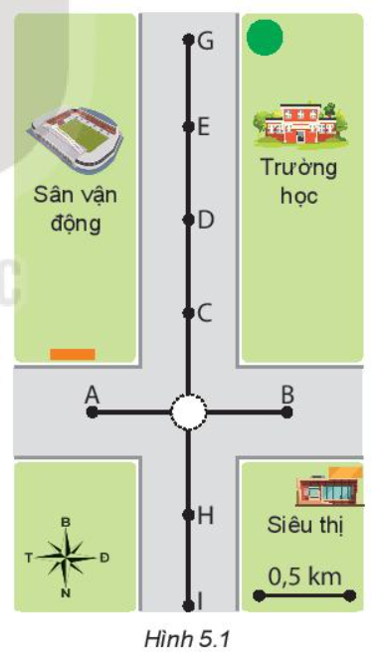
?1. Một người đi xe máy qua ngã tư (Hình 5.1) với tốc độ trung bình 30 km/h theo hướng Bắc. Sau 3 phút người đó đi đến vị trí nào trên hình?

Slide 21
Giải
Đổi 3 phút = 0,05 h
Quãng đường người đó đi được trong 3 phút là:
s = v. t = 30 . 0,05 = 1,5 km
⇒ Sau 3 phút đi với vận tốc 30 km/h theo hướng Bắc thì người đó đi đến vị trí E.

Slide 22
Kết luận:
Trong vật lý, người ta dùng thương số của độ dịch chuyển và thời gian dịch chuyển để xác định độ nhanh chậm của chuyển động theo một hướng xác định. Đại lượng này được gọi là vận tốc trung bình, kí hiệu là $v$
$\vec{v}=\frac{\vec{d}}{t}$ (5.2a)
Có thể viết : $v = \frac{∆d}{∆t}$(5.2b)
Trong đó: $∆d$ là độ dịch chuyển trong thời gian $∆t$

Slide 23
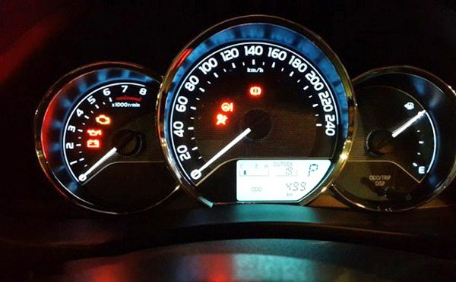
?2. Theo em, biểu thức nào sau đây xác định giá trị vận tốc? Tại sao?
a) $\frac{s}{t}$
b) v.t
c) $\frac{d}{t}$
d) d.t
Chọn c vì vận tốc là độ dịch chuyển của vật trong một đơn vị thời gian.

Slide 24
Vận tốc thì được xác định bằng biểu thức $\vec{v}=\frac{\vec{d}}{t}$ vay theo em vận tốc có những đặc điểm gì ?
Phân tích :
Vì độ dịch chuyển là một đại lượng vecto nên dựa vào công thức 5.2a, thì vận tốc cũng là một đại lượng vecto.
Đặc điểm của vecto vận tốc :
Gốc nằm trên vật chuyển động.
Hướng là hướng của độ dịch chuyển.
Độ dài tỉ lệ với độ lớn của vận tốc.

Slide 25
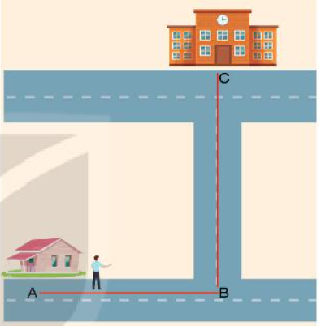
?. Bạn A đi học từ nhà đến trường theo lộ trình ABC (Hình 5.2). Biết bạn A đi đoạn đường AB = 400 m hết 6 phút, đoạn đường BC = 300 m hết 4 phút. Xác định tốc độ trung bình và vận tốc trung bình của bạn A khi đi từ nhà đến trường.

Slide 26
Giải
Đổi 6 phút = 360 s; 4 phút = 240 s.
- Tốc độ trung bình của bạn A khi đi từ nhà đến trường là:
$$V= \frac{s}{t}=\frac{s_{AB}+ s_{BC}}{t_{AB}+ t_{BC}}=\frac{400+600}{360+240}=1,17m/s$$
- Vận tốc trung bình của bạn A khi đi từ nhà đến trường là:
$$v=\frac{d}{t}=\frac{AC}{t}=\frac{\sqrt{{AB}^{2}+{BC}^{2}}}{t_{AB}+ t_{BC}} = \frac{\sqrt{{400}^{2}+{300}^{2}}}{360+240}= 0,83 (m/s)$$

Slide 27
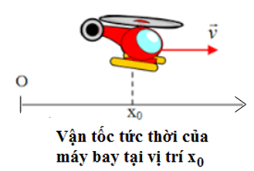
Vậy vân tốc tại 1 thời điểm trong quá trình chuyển động người ta gọi là gì ?
2. Vận tốc tức thời
Vận tốc tức thời là vận tốc tại một thời điểm xác định, được kí hiệu là $\vec{v_{t}}$
$\vec{v_{t}}=\frac{∆\vec{d}}{∆t}$ với $∆t$ rất nhỏ.
Notes:
Cũng giống như tốc độ và tốc độ tức thời. Vận tốc trung bình là đại lượng để xác định độ nhanh hay chậm độ dịch chuyển của vật chuyển đông theo một hướng xác định trên cả chuyển động.. Thì đại lượng đặc trưng cho độ nhanh hay chậm độ dịch chuyển của vật chuyển đông theo một hướng ?

Slide 28
3. Tổng hợp vận tốc
a) Tổng hợp hai vận tốc cùng phương
Bài tập ví dụ: Trên đoàn tàu đang chạy thẳng với vận tốc trung bình 36km/h so với mặt đường. Một hành khách đi về phía đầu tàu với vận tốc 1m/s so với mặt sàn tàu (hình 5.3)
a, Hành khách này tham gia mấy chuyển động?
b, Làm cách nào để xác định được vận tốc của hành khách đối với mặt đường.

Slide 29
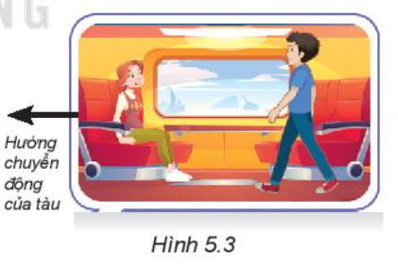
Giải
a, Hành khách này tham gia 2 chuyển động:
Chuyển động 1m/s so với đoàn tàu.
Chuyển động do tàu kéo đi (chuyển động kéo theo), có vận tốc bằng vận tốc của tàu so với mặt đường.
$⇒$ Chuyển động của hành khách so với mặt đường là tổng hợp của 2 chuyển động trên.

Slide 30
b, Nếu gọi $\vec{v_{12}}, \vec{v_{23}}$ lần lượt là vận tốc của hành khách so với tàu và của tàu so với mặt đường. $\vec{v}$ là vận tốc của hành khách so với mặt đường. Khi đó, ta có:
$\vec{v}$ = $\vec{v_{12}}+ \vec{v_{23}}$
Chọn chiều dương là chiều chuyển động của đoàn tàu.
Vì 2 chuyển động thành phần trên là chuyển động thẳng, cùng hướng với hướng chuyển động của đoàn tàu nên:
$v=1+10= 11 (m/s).$
Hướng của vận tốc là hướng của đoàn tàu chạy.

Slide 31
?1. Hãy xác định vận tốc của hành khách với mặt đường nếu người này chuyển động về cuối đoàn tàu với vận tốc có cùng độ lớn 1 m/s.
Giải
Tương tự như bài tập ví dụ, ta có:
Hành khách đi về phía cuối đoàn tàu nên sẽ ngược hướng với hướng của đoàn tàu chạy. $⇒v_{12}$ mang dấu âm.
=> Vận tốc của hành khách với mặt đường trong trường hợp này là:
$v=−1+10=9(m/s)$

Slide 32
b. Tổng hợp hai vận tốc vuông góc với nhau.
?1. Một máy bay đang bay theo hướng Bắc với vận tốc 200 m/s thì bị gió từ hướng Tây thổi vào với vận tốc 20 m/s. Xác định vận tốc tổng hợp của máy bay lúc này.

Slide 33
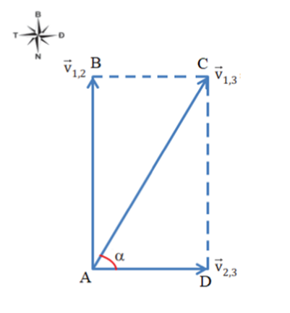
Giải
Nếu gọi $\vec{v_{12}}, \vec{v_{23}}$ lần lượt là vận tốc của máy bay so với gió và của gió so với đường bay. $\vec{v}$ là vận tốc của máy bay so với đường bay. Khi đó, ta có: $\vec{v}$ = $\vec{v_{12}}+ \vec{v_{23}}$ .
Ta có giản đồ vecto như sau.
Từ giản đồ vecto trên ta suy ra:
$$v =\sqrt{{v_{12}}^{2}+{v_{23}}^{2}}=\sqrt{{200}^{2}+{20}^{2}}= 201 (m/s)$$
$sinα=\frac{v_{23}}{v_{13}}=\frac{20}{201}=0,099$ $⇒α={84,29}^{o}$
Vậy vận tốc của máy bay lúc này là $201 m/s$ theo hướng ${84,29}^{o}$ Đông – Bắc.

Slide 34
?2. Một người lái máy bay thể thao đang tập bay ngang. Khi bay từ A đến B thì vận tốc tổng hợp của máy bay là 15 m/s theo hướng $60°$ Đông – Bắc và vận tốc của gió là 7,5 m/s theo hướng Bắc.
Hãy chứng minh rằng khi bay từ A đến B thì người lái phải luôn hướng máy bay về hướng Đông.

Slide 35
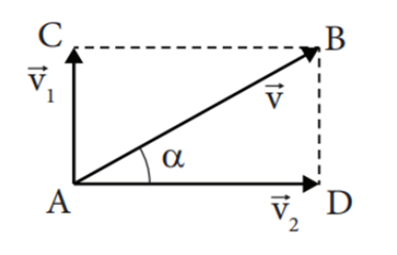
Nếu gọi $\vec{v_{1}}, \vec{v_{2}}$ lần lượt là vận tốc của gió theo hướng bắc và vận tốc của máy bay theo phương ngang.
Vận tốc tổng hợp của máy bay lúc này là: $\vec{v}=\vec{v_{1}}+ \vec{v_{2}}$ .
Ta có giản đồ vecto như sau:
Dựa vào dữ liệu của bài thì:
$v_{1} = 7,5$ và $v=15=> v = 2v_{1}$
$\hat{CAB}={60}^{o}$ $⇒△ABC$ vuông ở C $⇒α={30}^{o}$
Điều này chứng tỏ $\vec{v_{2}}$ vuông góc với $\vec{v_{1}}$ và có hướng Đông, tức là người lái phải luôn hướng máy bay về hướng Đông

Slide 36
Kết luận:
1. Các em phải phân biệt được hai thuật ngữ vận tốc trung bình, vận tốc tức thời và nhớ được công thức tính của chúng.
2. Để giải được bài toán yêu cầu tổng hợp vận tốc của chuyển động, ta cần phải xác định được:
Hướng của các vận tốc
Chọn chiều dương của chuyển động
Vẽ được giản đồ vecto.

Slide 37
LUYỆN TẬP
Để củng cố kiến thức ngày hôm nay chúng ta cùng tham gia một trò chơi sau.

Slide 38
CUỘC ĐUA RỪNG XANH
BẮT ĐẦU
Notes:
- NHẤN BẮT ĐẦU ĐỂ CHUYỂN SLIDE

Slide 39
Hôm nay, các muông thú trong rừng xanh tham gia tranh tài để chọn ra người giỏi nhất đứng đầu khu rừng. Em hãy chọn những con vật xuất sắc nhất để vào chung kết cuộc thi bằng cách trả lời các câu hỏi mà mỗi con vật đang cất giữ.

Slide 41
Câu 1: Chọn đáp án đúng khi nói về tốc độ tức thời:
A. Tốc độ tức thời đại diện cho độ nhanh chậm của chuyển động trên cả quãng đường.
B. Tốc độ tức thời chỉ mang tính đại diện cho độ nhanh chậm của chuyển động tại một thời điểm xác định. r
C. Tốc độ tức thời là tốc độ trung bình trong toàn bộ thời gian chuyển động
D. Tốc độ tức thời là cách gọi khác của tốc độ trung bình.
B

Slide 42
Câu 2: Chọn đáp án đúng
A. Vận tốc trung bình là một đại lượng có hướng.
B. Vận tốc trung bình là một đại lượng vô hướng.
C. Tốc độ trung bình là một đại lượng có hướng.
D. Tốc độ tức thời là một đại lượng có hướng.
A

Slide 43
Câu 3: Đâu không phải là đặc điểm của vecto vận tốc ? Vecto vận tốc có:
A. Gốc nằm trên vật chuyển động.
B. Hướng là hướng của độ dịch chuyển.
C. Độ lớn tỉ lệ với độ lớn của vận tốc.
D. Độ lớn tỉ lệ với độ lớn của tốc độ.
D

Slide 44
Câu 4: Một người bơi trong bể bơi yên lặng có thể đạt tới vận tốc 1 m/s. Nếu người này bơi xuôi dòng sông có dòng chảy với vận tốc 1 m/s thì có thể đạt vận tốc tối đa là bao nhiêu?
A. 0
B. 1
C. 2
D. -2
C

Slide 45
Câu 5: Một ca nô chạy hết tốc lực trên mặt nước yên lặng có thể đạt 21,5 km/h. Ca nô này chạy xuôi dòng sông trong 1 giờ rồi quay lại thì phải mất 2 giờ nữa mới về tới vị trí ban đầu. Hãy tính vận tốc chảy của dòng sông.
A. 7,17 km/h
B. 21,5 km/h
C. 30,7 km/h
D. 17 km/h
A

Slide 46
VẬN DỤNG
Xác nhận câu trả lời của bạn về bài tập mở đầu bài học đã đúng chưa.
Xác định tốc độ của mình trên quãng đường từ nhà đến trường.

Slide 47
HƯỚNG DẪN VỀ NHÀ
01
02
03
Xem lại kiến thức đã học ở bài 5
Hoàn thành nhiệm vụ ở hoạt động vận dụng
Xem trước nội dung Bài 6: Thực hành đo tốc độ của vật chuyển động

Slide 48
CẢM ƠN CÁC EM ĐÃ LẮNG NGHE

